Slide 1
Giancarlo Barbarino
Napoli
Materiali e spese per test bench moduli di piano
-EFCM costo 0
-14 transceiver (14 coliri 1/modulo) 2-3 keuro
-400 metri fibra 3 keuro
-dark-box (porta-sfere) 1 keuro
-1 PC costo 0
-1 alimentatore 400 V gia’ acquistato (no spare)
-oscillografo 14000 euro (bando?)
-licenza oracle per data base
-server
-giuntatrice fibre ottiche.
Costruzione 4 piani: 3000 euro materiale.
Test vibrazionale modulo di piano: costo stimato??

Slide 2
Da fabrizio per elettronica
Arrivate FCM e PSS
-PSS: OK sia alimentata con la 5V (configurazione di test) che con la 375V. Tutte le basse tensioni di uscita sono stabili e rispettano i vincoli di sequencing e start up richiesti.
-FCM: OK da fare test sul link ottico. Per ora il laser si accende ed e'possibile controllarlo; anche le periferiche di controllo (tensioni, consumi, temperatura e umidita') funzionano.
-FCM+PSS: alimentato la Fcm con la Pss e tutto sembra andare perfettamente: la PSS alimenta correttamente la Fcm che, a sua volta, legge i consumi e le tensioni forniti e accende e spegne la 12V.
Richieste per ristampa schede dovuto a cambiamenti di connettori:
- FEM: 4000
- FCM: 4000
- PSS: forse non necessario
- PCS: 1500
- OctoLink: 4000
Riparazione analizzatore di spettro: D’amico LNS: 2000
unita di assemblaggio per i MO costa circa 15 keuro: Aiello

Slide 3
-il sistema acustico di queste torri deve:
assicurare il corretto posizionemento delle torri
fare bioacustica
tentativo di rivelazione di neutrini altissima energia.
-a questo scopo abbiamo deciso il seguente layout acustico
floors 13,14:
2 x HS-­‐DH: 2 idrofoni alta sensibilita' digitali.
floors 1,..,12 tower base tower base
2 x LS-­‐DH: 2 idrofoni bassa sensibilita' digitali
1 x LS-­‐DH: idrofono bassa sensibilita' digitale.
1 x LBL transducer + pressure gauge
-il materiale e' ben identificato e fornito da ditte.
-il costo per tutte le 8 torri e' circa 300keuro.

Slide 4

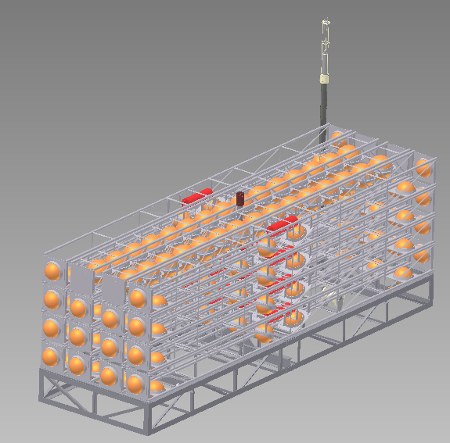
Configurazione torre Km3Net Italia
N° piani boa = 2;
N° piani strumentati = 14;
Zavorra = 1;
Distanza base-piano = 100 m;
Spaziatura verticale piani = tbd;
Distanza piano-boa = 10 m;
Distanza boa-boa = 1-5 m;

Slide 5
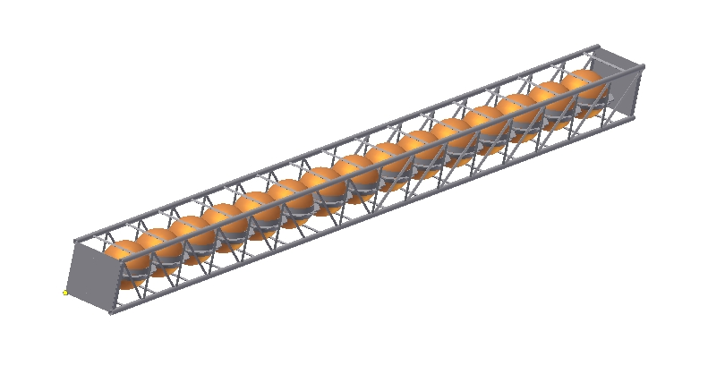
Configurazione piano boa Km3Net Italia
Lunghezza = 8m;
Materiale: Al 5083;
N° sfere per piano = 15 da 17in;
Spinta netta per piano ≈ 3000 N.
La struttura meccanica è composta da tubi ed elementi con sezione a L.

Slide 6
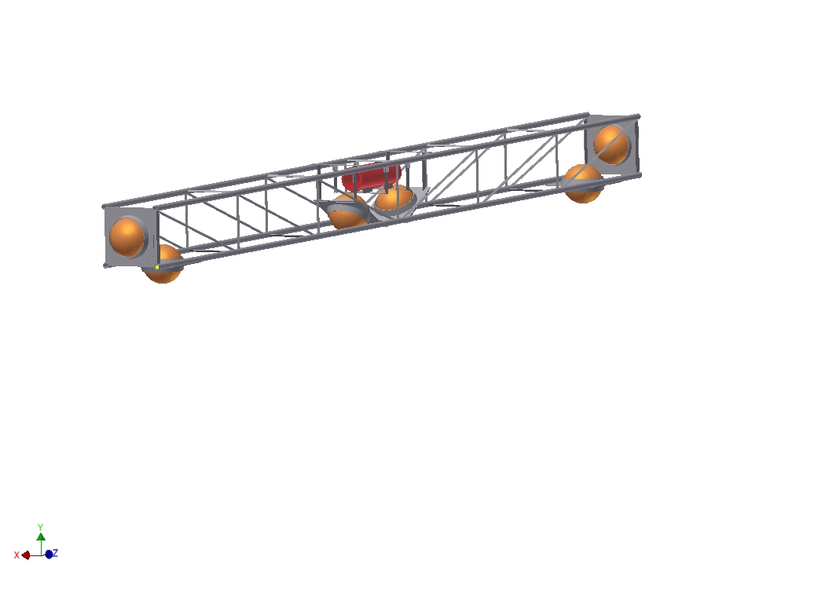
Configurazione del piano Km3Net Italia
Lunghezza = 8m;
Materiale: Al 5083;
Massa stimata struttura ≈ 65 kg;
Spinta netta piano ≈ 230 N;
N° OM = 6;
N° moduli di piano = 1;
N° idrofoni = 2;

Slide 7
Supporto sfera Km3Net Italia
Nuova struttura per garantire un posizionamento ottimale.

